Slide 2
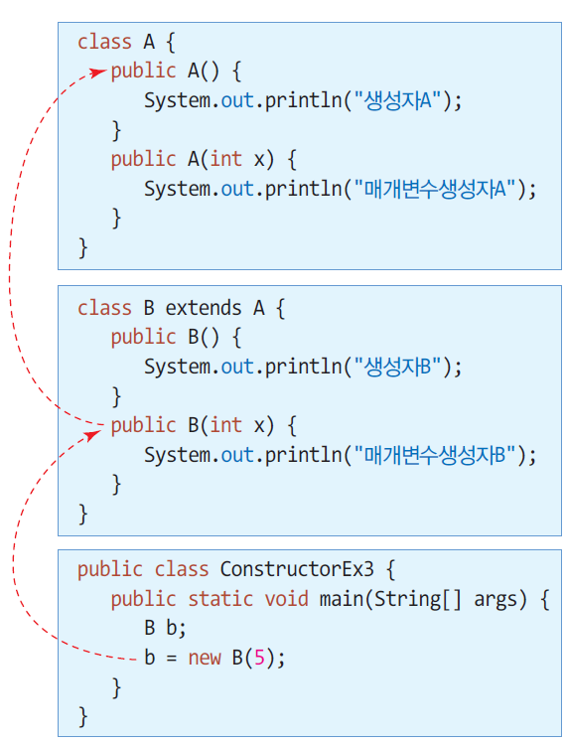
서브 클래스의 매개 변수를 가진 생성자에 대해서도 슈퍼 클래스의 기본 생성자가 자동 선택
개발자가 서브 클래스의 생성자에 대해 슈퍼 클래스의 생성자를 명시적으로 선택하지 않은 경우
생성자A
매개변수생성자B

Slide 3
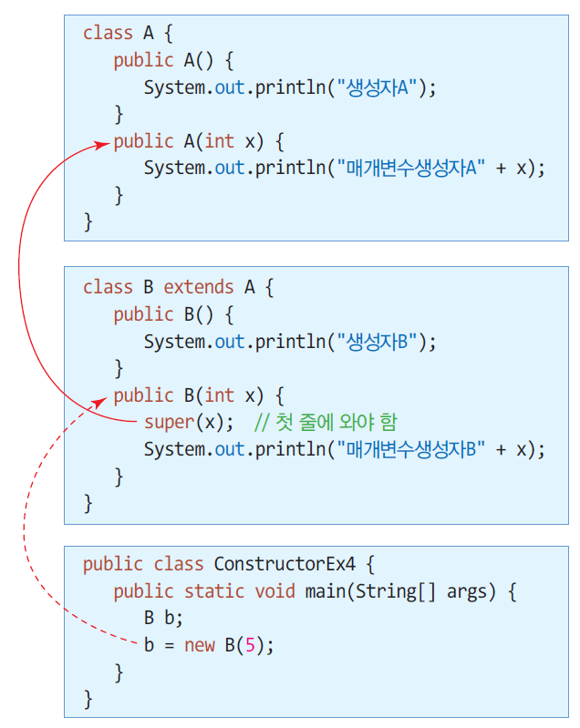
super()로 슈퍼 클래스의 생성자를 명시적으로 선택한 사례
매개변수생성자A5
매개변수생성자B5

Slide 4
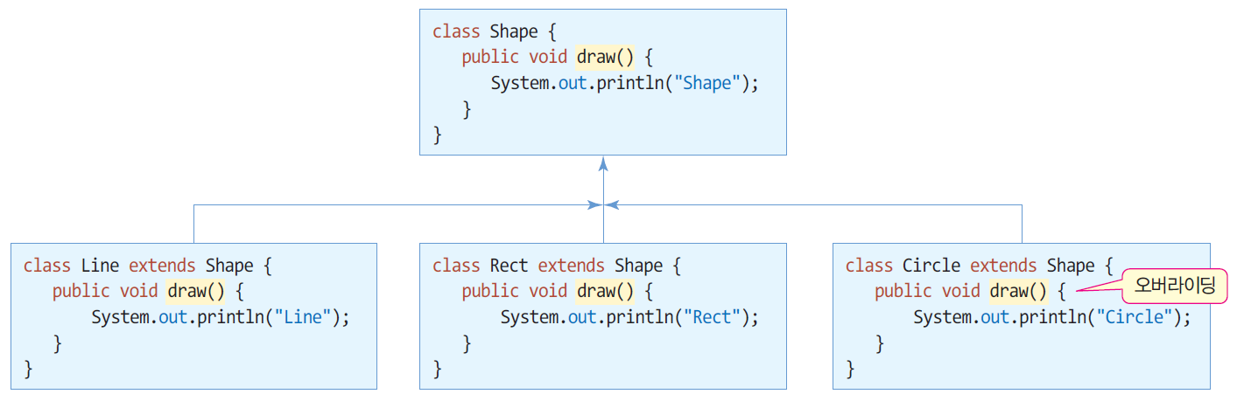
오버라이딩의 목적, 다형성 실현
오버라이딩으로 다형성 실현
하나의 인터페이스(같은 이름)에 서로 다른 구현
슈퍼 클래스의 메소드를 서브 클래스에서 각각 목적에 맞게 다르게 구현
사례
Shape의 draw() 메소드를 Line, Rect, Circle에서 오버라이딩하여 다르게 구현

Slide 5
예제 5-4 : 메소드 오버라이딩으로 다형성 실현
Shape의 draw() 메소드를 Line, Circle, Rect 클래스에서 목적에 맞게 오버라이딩하는 다형성의 사례를 보여준다.
class Shape { // 도형의 슈퍼 클래스
public void draw() {
System.out.println("Shape");
}
}
class Line extends Shape {
public void draw() { // 메소드 오버라이딩
System.out.println("Line");
}
}
class Rect extends Shape {
public void draw() { // 메소드 오버라이딩
System.out.println("Rect");
}
}
class Circle extends Shape {
public void draw() { // 메소드 오버라이딩
System.out.println("Circle");
}
}
public class MethodOverridingEx {
static void paint(Shape p) { // Shape을 상속받은 객체들이
// 매개 변수로 넘어올 수 있음
p.draw(); // p가 가리키는 객체에 오버라이딩된 draw() 호출.
// 동적바인딩
}
public static void main(String[] args) {
Line line = new Line();
paint(line); // Line의 draw() 실행. "Line" 출력
paint(new Shape()); // Shape의 draw() 실행. "Shape" 출력
paint(new Line()); // 오버라이딩된 메소드 Line의 draw() 실행
paint(new Rect()); // 오버라이딩된 메소드 Rect의 draw() 실행
paint(new Circle()); // 오버라이딩된 메소드 Circle의 draw() 실행
}
}
동적바인딩
Line
Shape
Line
Rect
Circle

Slide 6
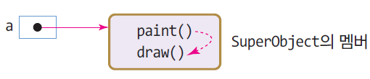
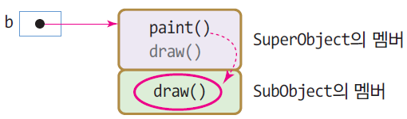
동적 바인딩 – 오버라이딩된 메소드 호출
* 오버라이딩 메소드가 항상 호출된다.
class SuperObject {
protected String name;
public void paint() {
draw();
}
public void draw() {
System.out.println("Super Object");
}
}
public class SubObject extends SuperObject {
public void draw() {
System.out.println("Sub Object");
}
public static void main(String [] args) {
SuperObject b = new SubObject();
b.paint();
}
}
public class SuperObject {
protected String name;
public void paint() {
draw();
}
public void draw() {
System.out.println("Super Object");
}
public static void main(String [] args) {
SuperObject a = new SuperObject();
a.paint();
}
}
동적바인딩
Super Object
Sub Object

Slide 7
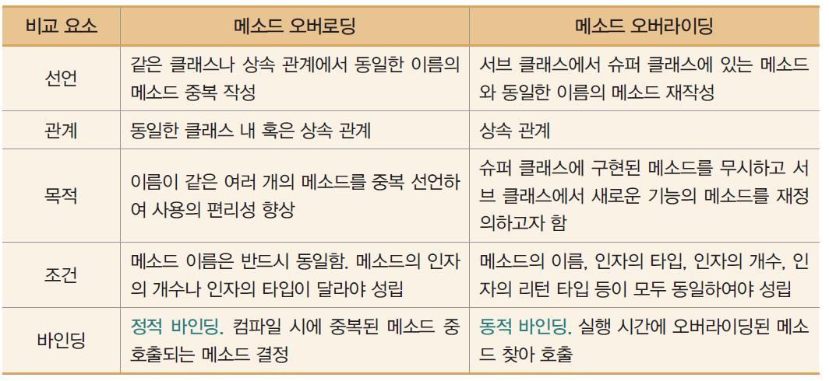
오버로딩과 오버라이딩

Slide 8

추상 클래스
추상 메소드(abstract method)
abstract로 선언된 메소드, 메소드의 코드는 없고 원형만 선언
추상 클래스(abstract class)
추상 메소드를 가지며, abstract로 선언된 클래스
추상 메소드 없이, abstract로 선언한 클래스
abstract public String getName(); // 추상 메소드
abstract public String fail() { return "Good Bye"; } // 추상 메소드 아님. 컴파일 오류
// 추상 메소드를 가진 추상 클래스
abstract class Shape {
public Shape() { ... }
public void edit() { ... }
abstract public void draw(); // 추상 메소드
}
// 추상 메소드 없는 추상 클래스
abstract class JComponent {
String name;
public void load(String name ) {
this.name= name;
}
}
class fault { // 오류. 추상 메소드를 가지고 있으므로 abstract로 선언되어야 함
abstract public void f(); // 추상 메소드
}

Slide 9
추상 클래스의 인스턴스 생성 불가
추상 클래스는 온전한 클래스가 아니기 때문에 인스턴스를 생성할 수 없음
JComponent p; // 오류 없음. 추상 클래스의 레퍼런스 선언
p = new JComponent(); // 컴파일 오류. 추상 클래스의 인스턴스 생성 불가
Shape obj = new Shape(); // 컴파일 오류. 추상 클래스의 인스턴스 생성 불가
컴파일 오류 메시지
Unresolved compilation problem: Cannot instantiate the type Shape

Slide 10
추상 클래스의 상속과 구현
추상 클래스 상속
추상 클래스를 상속받으면 추상 클래스가 됨
서브 클래스도 abstract로 선언해야 함
추상 클래스 구현
서브 클래스에서 슈퍼 클래스의 추상 메소드 구현(오버라이딩)
추상 클래스를 구현한 서브 클래스는 추상 클래스 아님
abstract class A { // 추상 클래스
abstract public int add(int x, int y); // 추상 메소드
}
abstract class B extends A { // 추상 클래스
public void show() { System.out.println("B"); }
}
A a = new A(); // 컴파일 오류. 추상 클래스의 인스턴스 생성 불가
B b = new B(); // 컴파일 오류. 추상 클래스의 인스턴스 생성 불가
class C extends A { // 추상 클래스 구현. C는 정상 클래스
public int add(int x, int y) { return x+y; } // 추상 메소드 구현. 오버라이딩
public void show() { System.out.println("C"); }
}
...
C c = new C(); // 정상

Slide 11
추상 클래스의 목적
추상 클래스의 목적
상속을 위한 슈퍼 클래스로 활용하는 것
서브 클래스에서 추상 메소드 구현
다형성 실현
class Shape {
public void draw() {
System.out.println("Shape");
}
}
abstract class Shape {
public abstract void draw();
}
추상 클래스로 작성
추상 클래스를 상속받아
추상 메소드 draw() 구현
class Line extends DObject {
@Override
public void draw() {
System.out.println("Line");
}
}
class Rect extends DObject {
@Override
public void draw() {
System.out.println("Rect");
}
}
class Circle extends DObject {
@Override
public void draw() {
System.out.println("Circle");
}
}

Slide 12
예제 5-5 : 추상 클래스의 구현
추상 클래스 Calculator를 상속받는 GoodCalc 클래스를 구현하라.
abstract class Calculator {
public abstract int add(int a, int b);
public abstract int subtract(int a, int b);
public abstract double average(int[] a);
}

Slide 13
예제 5-5 정답
public class GoodCalc extends Calculator {
@Override
public int add(int a, int b) { // 추상 메소드 구현
return a + b;
}
@Override
public int subtract(int a, int b) { // 추상 메소드 구현
return a - b;
}
@Override
public double average(int[] a) { // 추상 메소드 구현
double sum = 0;
for (int i = 0; i < a.length; i++)
sum += a[i];
return sum/a.length;
}
public static void main(String [] args) {
GoodCalc c = new GoodCalc();
System.out.println(c.add(2,3));
System.out.println(c.subtract(2,3));
System.out.println(c.average(new int [] { 2,3,4 }));
}
}
5
-1
3.0

Slide 14
자바의 인터페이스
자바의 인터페이스
클래스가 구현해야 할 메소드들이 선언되는 추상형
인터페이스 선언
interface 키워드로 선언
Ex) public interface SerialDriver {…}
자바 인터페이스에 대한 변화
Java 7까지
인터페이스는 상수와 추상 메소드로만 구성
Java 8부터
상수와 추상메소드 포함
default 메소드 포함 (Java 8)
private 메소드 포함 (Java 9)
static 메소드 포함 (Java 9)
여전히 인터페이스에는 필드(멤버 변수) 선언 불가

Slide 15
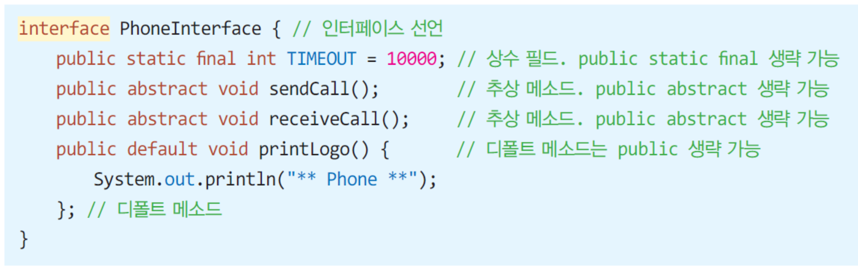
자바 인터페이스 사례

Slide 16
인터페이스의 구성 요소들의 특징
인터페이스의 구성 요소들
상수
public만 허용, public static final 생략
추상 메소드
public abstract 생략 가능
default 메소드
인터페이스에 코드가 작성된 메소드
인터페이스를 구현하는 클래스에 자동 상속
public 접근 지정만 허용. 생략 가능
private 메소드
인터페이스 내에 메소드 코드가 작성되어야 함
인터페이스 내에 있는 다른 메소드에 의해서만 호출 가능
static 메소드
public, private 모두 지정 가능. 생략하면 public

Slide 17
자바 인터페이스 특징
인터페이스의 객체 생성 불가
인터페이스 타입의 레퍼런스 변수 선언 가능

Slide 18
인터페이스 상속
인터페이스 간에 상속 가능
인터페이스를 상속하여 확장된 인터페이스 작성 가능
extends 키워드로 상속 선언
예)
인터페이스 다중 상속 허용
예)
interface MobilePhoneInterface extends PhoneInterface {
void sendSMS(); // 추상 메소드 추가
void receiveSMS(); // 추상 메소드 추가
}
interface MusicPhoneInterface extends PhoneInterface, MP3Interface {
......
}

Slide 19
인터페이스 구현
인터페이스의 추상 메소드를 모두 구현한 클래스 작성
implements 키워드 사용
여러 개의 인터페이스 동시 구현 가능
인터페이스 구현 사례
PhoneInterface 인터페이스를 구현한 SamsungPhone 클래스
SamsungPhone 클래스는 PhoneInterface의 default 메소드상속
class SamsungPhone implements PhoneInterface { // 인터페이스 구현
// PhoneInterface의 모든 메소드 구현
public void sendCall() { System.out.println("띠리리리링"); }
public void receiveCall() { System.out.println("전화가 왔습니다."); }
// 메소드 추가 작성
public void flash() { System.out.println("전화기에 불이 켜졌습니다."); }
}

Slide 20
예제 5-6 인터페이스 구현
interface PhoneInterface { // 인터페이스 선언
final int TIMEOUT = 10000; // 상수 필드 선언
void sendCall(); // 추상 메소드
void receiveCall(); // 추상 메소드
default void printLogo() { // default 메소드
System.out.println("** Phone **");
}
}
class SamsungPhone implements PhoneInterface { // 인터페이스 구현
// PhoneInterface의 모든 메소드 구현
@Override
public void sendCall() {
System.out.println("띠리리리링");
}
@Override
public void receiveCall() {
System.out.println("전화가 왔습니다.");
}
// 메소드 추가 작성
public void flash() { System.out.println("전화기에 불이 켜졌습니다."); }
}
public class InterfaceEx {
public static void main(String[] args) {
SamsungPhone phone = new SamsungPhone();
phone.printLogo();
phone.sendCall();
phone.receiveCall();
phone.flash();
}
}
PhoneInterface 인터페이스를 구현하고 flash() 메소드를 추가한 SamsungPhone 클래스를 작성하라.
** Phone **
띠리리리링
전화가 왔습니다.
전화기에 불이 켜졌습니다.

Slide 21
예제 5-7 : 인터페이스 구현과 동시에 슈퍼 클래스 상속
interface PhoneInterface { // 인터페이스 선언
final int TIMEOUT = 10000; // 상수 필드 선언
void sendCall(); // 추상 메소드
void receiveCall(); // 추상 메소드
default void printLogo() { // default 메소드
System.out.println("** Phone **");
}
}
class Calc { // 클래스 작성
public int calculate(int x, int y) { return x + y; }
}
// SmartPhone 클래스는 Calc를 상속받고,
// PhoneInterface 인터페이스의 추상 메소드 모두 구현
class SmartPhone extends Calc implements PhoneInterface {
// PhoneInterface의 추상 메소드 구현
@Override
public void sendCall() { System.out.println("따르릉따르릉~~"); }
@Override
public void receiveCall() { System.out.println("전화 왔어요."); }
// 추가로 작성한 메소드
public void schedule() { System.out.println("일정 관리합니다."); }
}
public class InterfaceEx {
public static void main(String[] args) {
SmartPhone phone = new SmartPhone();
phone.printLogo();
phone.sendCall();
System.out.println("3과 5를 더하면 " + phone.calculate(3, 5));
phone.schedule();
}
}
** Phone **
따르릉따르릉~~
3과 5를 더하면 8
일정 관리합니다.

